Slide 1
Форпост
Павлов Даниил
Ивлев Илья
Толстоброва Валентина
Михайлова Дарья
Анаркулов Нуржигит
Авторы:

Slide 2
Описание проблемной ситуации на решение которой направлен ваш проект
В современном мире, где информационные технологии играют огромную роль, образование становится все более доступным. Однако существует проблема отсутствия централизованного места, где можно найти качественные образовательные материалы и ресурсы.

Slide 3
Идея проекта:
Идея заключается в создании онлайн-платформы, которая предоставляет доступ к образовательным материалам, курсам и видеолекциям. Образовательный сайт позволяет людям учиться в любое время и из любого места, что делает обучение более удобным и эффективным.

Slide 4
Преимущества Форпоста
Параметр | Характеристики
Потребность в образовании: | Сегодня все больше людей стремятся к самообразованию и развитию своих навыков. Реализация образовательного сайта позволит предоставить им доступ к разнообразным образовательным материалам, курсам и тренировкам, которые помогут им достичь своих целей.
Технологические возможности: | С развитием интернета и технологий сегодня возможно предоставить доступ к образовательным материалам и занятиям в любой точке мира. Образовательный сайт позволит обучаться пользователям в удобное для них время, не завися от географического расположения.
Новые формы обучения: | Традиционные методы обучения, такие как лекции и учебники, все больше устаревают. Сайт образовательного проекта может предложить новые формы обучения, такие как интерактивные задания, онлайн-тестирование и обратная связь с преподавателями.

Slide 5
Преимущества Форпоста
Параметр | Характеристики
Доступность и удобство: | Реализация образовательного сайта позволит сделать образование более доступным и удобным для всех пользователей. Они смогут обучаться в своем собственном темпе, повторять материалы по несколько раз, вопросы и ответы, и так далее.
Возможность масштабирования: | Образовательный сайт имеет потенциал для масштабирования в будущем. С возрастанием числа пользователей можно будет добавлять новые курсы и тренировки, привлекать новых преподавателей и расширять функционал платформы.
Монетизация: | Реализация образовательного сайта может быть прибыльной. Пользователи могут платить за доступ к премиум-контенту или к определенным курсам. Также можно сотрудничать с партнерами и предлагать платные сертификаты или услуги.

Slide 6
Преимущества Форпоста
В целом, образовательные сайты имеют большой потенциал и востребованность на рынке. Они позволяют расширить возможности образования и предоставить удобный и доступный способ обучения. Если правильно реализовать и продвигать проект, образовательный сайт может стать успешным и приносить значительные доходы.

Slide 7
Конкуренты и продукты-аналоги
Конкуренты | Продукт
Coursera | - это одна из ведущих площадок для онлайн-образования, предлагающая широкий спектр курсов от ведущих университетов и организаций.
Udemy | - это платформа с курсами, созданными как университетами, так и самозанятыми учителями. Они предлагают более 130000 курсов по различным темам.
edX | - это онлайн-платформа, которая предлагает курсы от университетов-партнеров, таких как Массачусетский технологический институт и Гарвардский университет.

Slide 8
Основные технические параметры образовательного сайта могут включать:
Характеристики | Описание
Домен: | название сайта и его адрес в Интернете.
Хостинг: | сервер, на котором размещается сайт и его файлы.
SSL-сертификат: | обеспечивает шифрование данных между сайтом и пользователями для повышения безопасности.
CMS (система управления контентом): | программное обеспечение, позволяющее управлять содержимым и функциональностью сайта без необходимости программирования.
Дизайн и макет: | это включает в себя дизайн шаблона, цветовую схему, размещение элементов и общий внешний вид сайта.
Адаптивность и отзывчивость: | сайт должен быть оптимизирован для просмотра на различных устройствах, таких как компьютеры, планшеты и смартфоны.

Slide 9
Основные технические параметры образовательного сайта могут включать:
Характеристики | Описание
SEO-оптимизация: | оптимизация сайта для поисковых систем для улучшения его видимости в результатах поиска.
Резервное копирование: | создание резервной копии сайта и его данных для предотвращения потери информации.
Безопасность: | включение кнопок для обмена информацией с популярными социальными сетями.
Интеграция социальных сетей: | программное обеспечение, позволяющее управлять содержимым и функциональностью сайта без необходимости программирования.
Аналитика: | использование инструментов аналитики для отслеживания посетителей, поведения пользователей и других метрик.
Скорость загрузки: | скорость загрузки страниц сайта должна быть оптимизирована, чтобы улучшить пользовательский опыт.

Slide 10
Команда проекта Форпоста
Специалист | Требования к знаниям, умениям и навыком | Количество человек | Выполняемые функции в проекте
Тимлид | Компетентный в области организационного руководства | 1 | Организация работы в команде
Маркетолог | Компетенции в области маркетинга проекта | 1 | Изучение рынка, потребителей
Системный администратор | Компетенции в области IT | 2 | Обеспечение безопасности информационных систем и сетей.
Разработчик | Компетенция в области Веб-интерфейса и дизайна | 1 | Разработка интерфейса сайта и веб-приложения

Slide 11
Заинтересованные стороны реализации проекта
Студенты и обучающиеся: они заинтересованы в получении качественного образования, развитии своих навыков и возможности выбора образовательных программ, подходящих для их целей и интересов.
Преподаватели и тренеры: они заинтересованы в создании и реализации образовательных программ, развитии учебных материалов, обеспечении качественного обучения и развития студентов, а также получении вознаграждения за свою работу.
Учебные заведения и университеты: они заинтересованы в сотрудничестве с проектом "Форпост образовательного проекта", которое позволит им расширить свои образовательные предложения и привлечь больше студентов.
Инвесторы и спонсоры: они заинтересованы в финансовой поддержке проекта и связанной с этим позитивной репутацией.

Slide 12
Риски проекта
Виды рисков проекта | Минимизация рисков
Технические риски | Проведение тщательного тестирования и аудит системы.
Безопасность данных | Установка и поддерживание современных механизмов шифрования и аутентификации.
Финансовые риски | Проведение тщательного планирования бюджета, контролирование расходов и регулярное оценивание финансового состояния проекта.
Проектное управление | Установление четких и понятных требований, активное вовлечение заинтересованных сторон.
Риски связанные с конкурентной средой и рынком | Проведение анализа рынка и потребностей пользователей, предложить уникальные функциональные возможности и персонализацию, активно продвигать и маркетинговые мероприятия

Slide 13
Вывод о возможности успешной реализации проекта
В целом, успешная реализация проекта «Форпост»-образовательного портала возможна при условии наличия рыночного спроса, конкурентных преимуществ, компетентной команды и достаточных финансовых ресурсов. Однако перед началом проекта рекомендуется провести тщательный анализ и изучить конкуренцию, а также проработать идею и бизнес-модель портала.

Slide 14
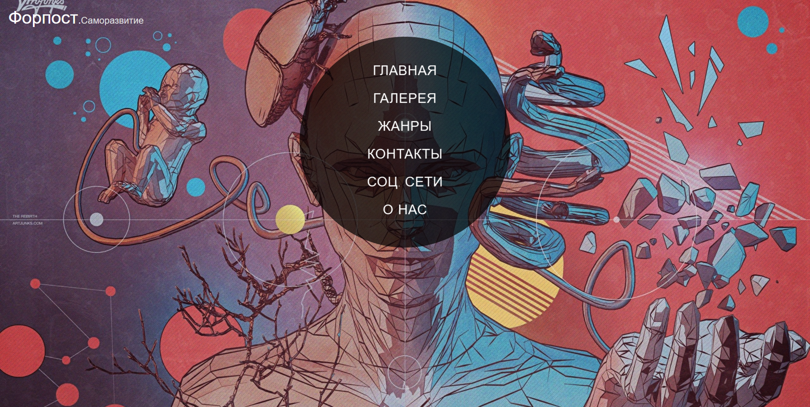

Slide 15
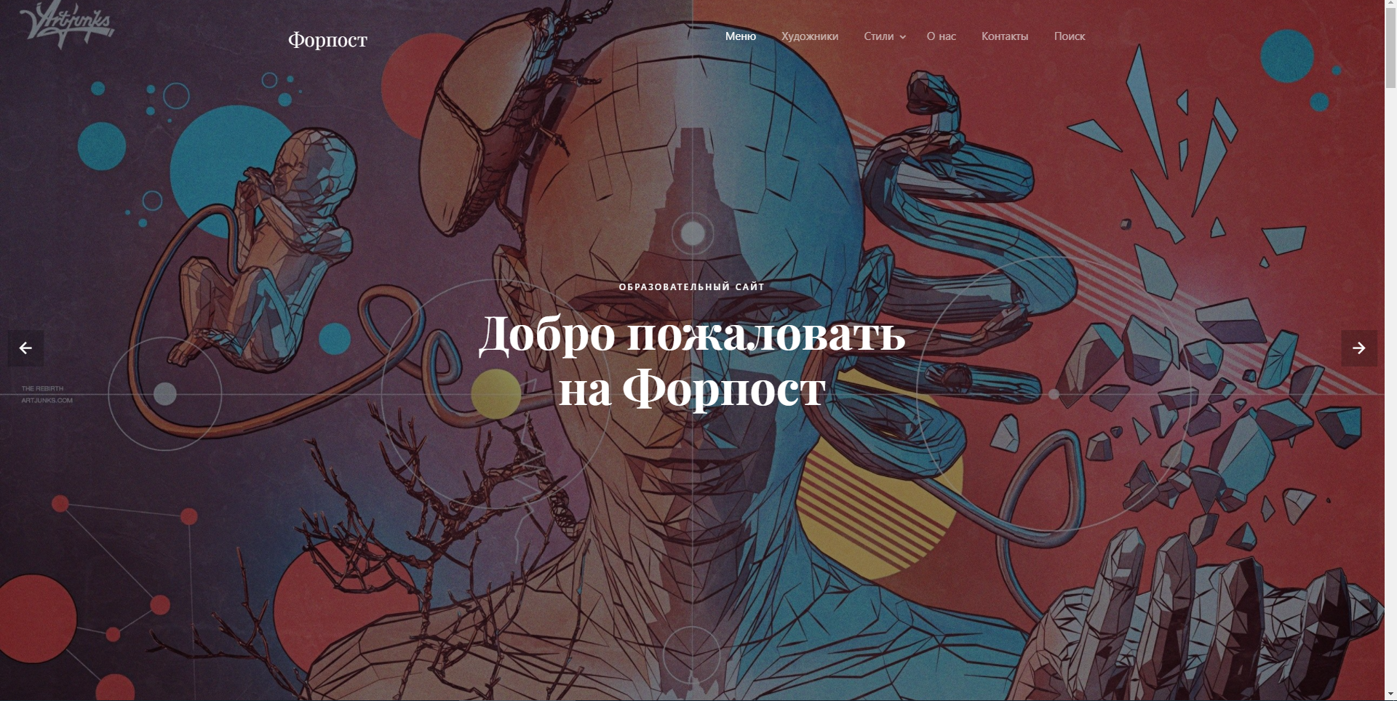

Slide 16
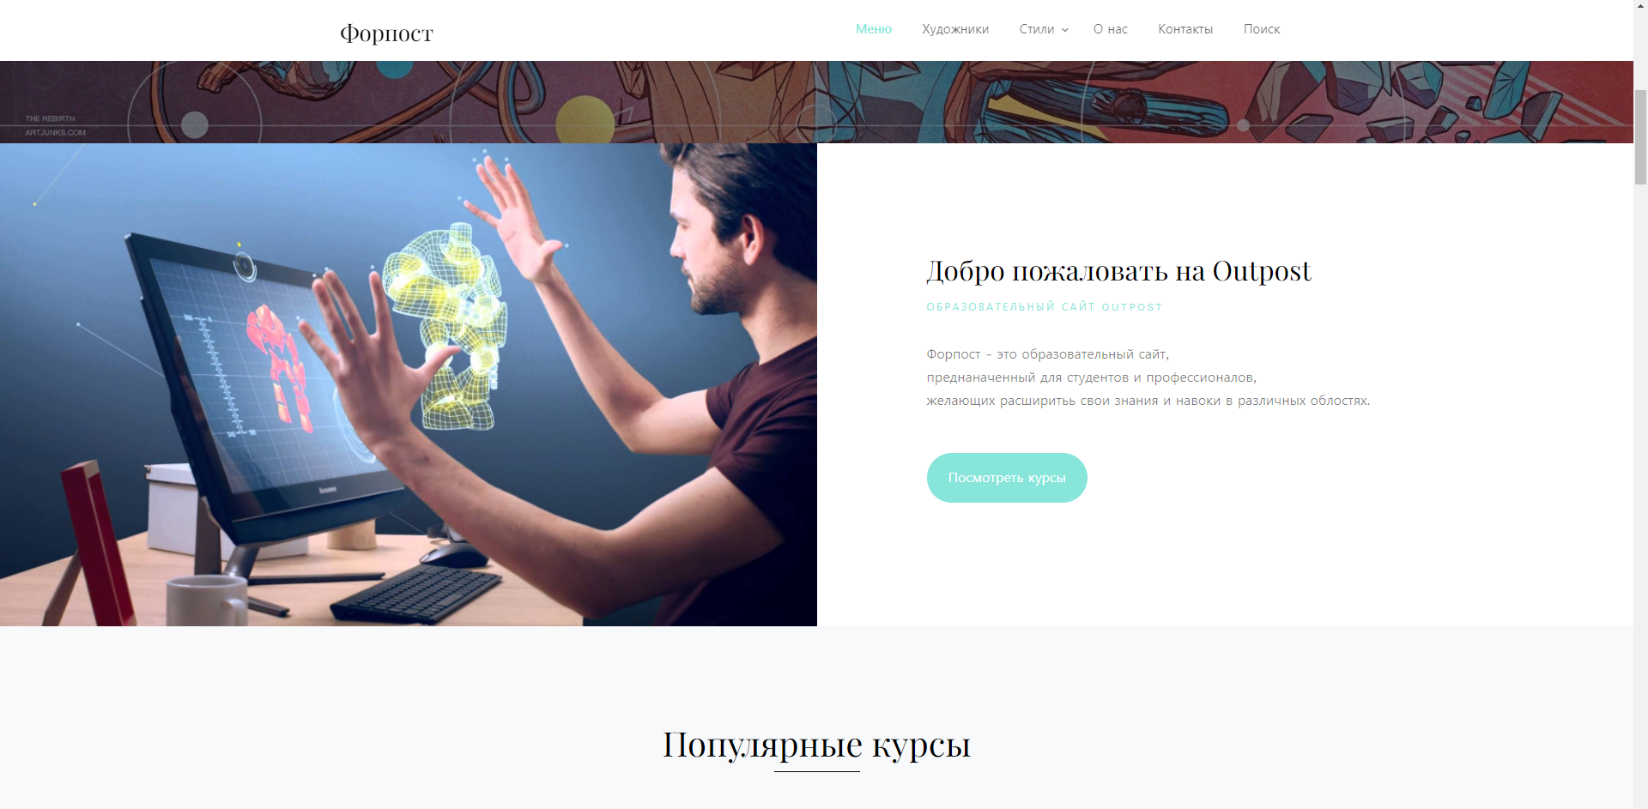

Slide 17
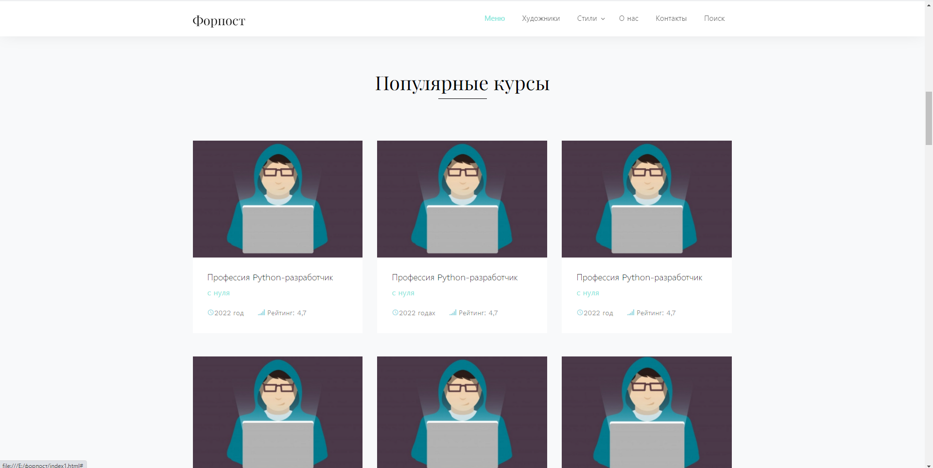

Slide 18
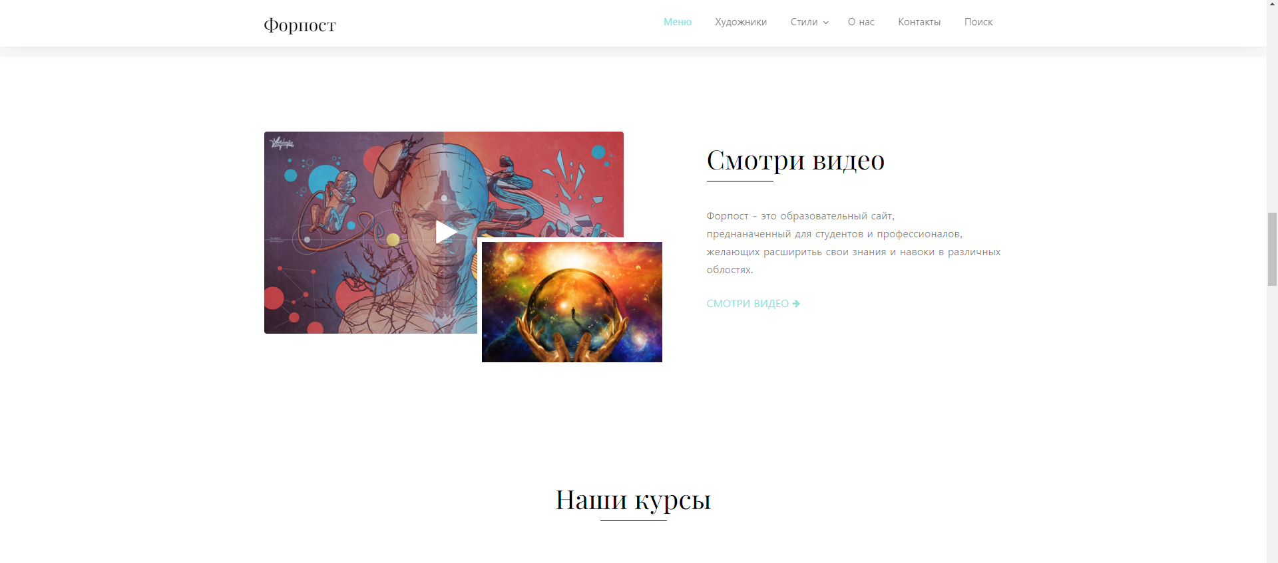

Slide 19
Контактная информация
команды разработчиков
концепции проекта
Базовый регион проекта: Республика Марий Эл
89021031270

